Slide 1
과목_학년학기_단원 | suh_p_0302_01
차시명 | 01 단원 도입
파일명 | suh_p_0302_01_0001
검토 | 담당
수학팀 | 김윤희
문서 HISTORY
번호 | 버전 | 문서 작성일 | 내용 비고 | 작성자 (내선번호) | 검토자
1 | V 1.0 | 2022.05.09 | 문서 발생 | 김윤희
2 | V 1.0 | 2022.05.09 | 1차 검토 |  | 김예림
3 | V 2.0 | 2022.05.09 | 1차 수정 | 김윤희
4
5
6
7
8
9
10
11

Slide 2
학습 단계 | 자료명 |  | 프레임 수 | 교과서 정보 | 파일명 | 자료 형태
도입 | 생각 열기 | 수학 퀴즈 | 1 |  | suh_p_0302_01_0001_101_1.html | Html5
전개 | 애니 | [도입 애니메이션] 신나는 도토리 동산 | 1 | 수학 10~11쪽, 수학 익힘 7쪽 | suh_p_0302_01_0001_201_1.html | Html5(애니)
전개 | 단원 이야기 | [단원 이야기] 그림 속 상황 살펴보기 | 1 | 수학 10~11쪽, 수학 익힘 7쪽 | suh_p_0302_01_0001_202_1.html | Html5
전개 | 동시 | [동시] 동시 살펴보기 | 1 | 수학 10~11쪽, 수학 익힘 7쪽 | suh_p_0302_01_0001_203_1.html | Html5
전개 | 활동 | [활동 +] 무엇을 배울까요 | 1 |  | suh_p_0302_01_0001_204_1.html | Html5
정리 | 차시 예고 | 다음 시간에 배울 내용 | 1 |  | suh_p_0302_01_0001_301_1.html | Html5
총 프레임 수 |  |  | 6

Slide 3
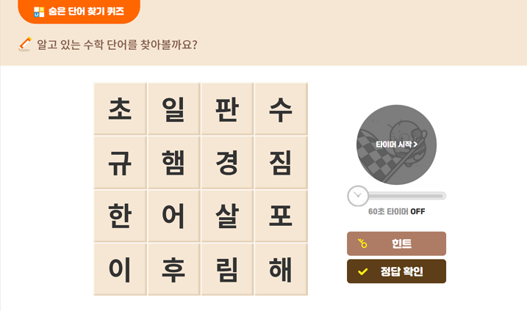
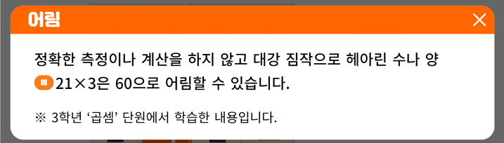
3-2
1. 곱셈
suh_p_0302_01_0001_101_1
01 단원 도입
Θ Description & Function
#1
기존 개발물 그대로 활용
https://cdata2.tsherpa.co.kr/tsherpa/MultiMedia/Flash/2020/curri/index.html?flashxmlnum=yuni4856&classa=A8-C1-32-MM-MM-04-02-01-0-0-0-0&classno=MM_32_04/suh_0302_01_0001/suh_0302_01_0001_101_1.html
2. 폰트 사이즈 40px, 검정
3. 폰트 사이즈 35px
#2
#2
#3

Slide 4
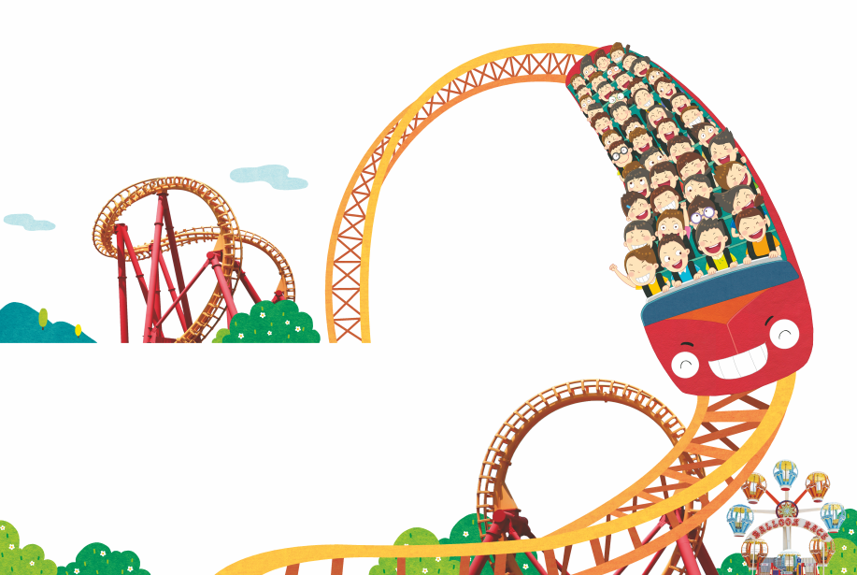

3-2
1. 곱셈
suh_p_0302_01_0001_201_1
01 단원 도입
Θ Description & Function
[애니 DVD 개발물]
박만구 수학 3-2 지도서\app\resource\contents\lesson01\ops\lesson01\video
[애니 게이트 참고 화면]
신나는 도토리 동산
애니 파일명 | mm_32_1_00_01_01_ani.mp4

Slide 5



3-2
1. 곱셈
suh_p_0302_01_0001_202_1
01 단원 도입
Θ Description & Function
어떻게 하면 모두 얼마인지 쉽게 알 수 있을까요?
탭 이벤트
확대 풀 팝업창 (다음 슬라이드)
답 칸 클릭하면 답 나타남. 정답 확인 버튼은 정답 가리기로 토글 됨.
#1
물음 1
물음 2
물음 3
놀이공원에 가 본 경험을 이야기해 보세요.
가족들과 함께 놀이공원에서 재미있는 시간을 보냈습니다.
저는 무서워서 타지 못하는 놀이 기구를 언니는 잘 탔습니다.
#2
#3
삽화 파일명 | SA321도비라.psd 수학 3-2_이미지원본\010031초등수학교과서3-2-1\Links

Slide 6

3-2
1. 곱셈
suh_p_0302_01_0001_202_1
01 단원 도입
Θ Description & Function
< 확대 버튼 클릭 시 나타나는 화면>
삽화 파일명 | SA321도비라.psd 수학 3-2_이미지원본\010031초등수학교과서3-2-1\Links

Slide 7
3-2
1. 곱셈
suh_p_0302_01_0001_202_1
01 단원 도입
Θ Description & Function
어떻게 하면 모두 얼마인지 쉽게 알 수 있을까요?
답 칸 클릭하면 답 나타남. 정답 확인 버튼은 정답 가리기로 토글 됨.
물음 1
물음 2
물음 3
열차에 타고 있는 사람은 모두 몇 명인지 어떻게 알 수 있을까요?
세어보면 알 수 있습니다.
#1

Slide 8
3-2
1. 곱셈
suh_p_0302_01_0001_202_1
01 단원 도입
Θ Description & Function
어떻게 하면 모두 얼마인지 쉽게 알 수 있을까요?
답 칸 클릭하면 답 나타남. 정답 확인 버튼은 정답 가리기로 토글 됨.
물음 1
물음 2
물음 3
어떻게 하면 모두 얼마인지 쉽게 알 수 있을까요?
곱셈을 하면 쉽게 알 수 있습니다.
#1

Slide 9
3-2
1. 곱셈
suh_p_0302_01_0001_203_1
01 단원 도입
Θ Description & Function
동시를 읽어 보세요.
동시 음성에 맞춰서 해당 글씨가 한 줄씩 나타남. 나타나는 텍스트는 다음 슬라이드 참고.
하단 재생바
재생 : 동시 음성 재생
#1
음성 파일명 | audio_01.mp3~audio_17.mp3 수학(박) 3-2 지도서\app\resource\contents\lesson01\ops\lesson01\audio\mm_32_1_00_02_01
가자, 도토리 동산으로!
#2
삽화 파일명 | SA321도비라.psd 수학 3-2_이미지원본\010031초등수학교과서3-2-1\Links

Slide 10
3-2
1. 곱셈
suh_p_0302_01_0001_203_1
01 단원 도입
가자, 도토리 동산으로!
날쌘 다람쥐 아기 다람쥐
팔짝팔짝 쪼르르 어디를 갈까?
나는 알지, 나는 알지!
초롱초롱 다람쥐가
폴짝폴짝 뛰어간 곳은 도토리 동산!
칙칙폭폭 도토리 열차가 멈춰 서면
졸랑졸랑 다람쥐들이 줄 서서
열차를 타네
사파리도 가고 회전목마도 타고
빙글빙글 돌아가는 대관람차도 타는
신나는 도토리 동산!
그런데 도토리 열차엔 다람쥐가
몇 마리나 탔을까?
한 마리, 두 마리, 세 마리, 네 마리 ······.
어휴~ 이 많은 다람쥐를
언제 다 세지?
Θ Description & Function
< 한 줄씩 나타나는 동시 텍스트>

Slide 11



3-2
1. 곱셈
suh_p_0302_01_0001_204_1
01 단원 도입
Θ Description & Function
단원 학습 목표
[단원 학습 목표]
2. 천재교과서 캐릭터 사용. 캐릭터 또는 말줄임 버튼을 각각 클릭하면 상단에 말풍선과 함께 음성이 나옴 (다음 슬라이드)
#1
1
#2

Slide 12
3-2
1. 곱셈
suh_p_0302_01_0001_204_1
01 단원 도입
Θ Description & Function
단원 학습 목표
캐릭터를 클릭하면 상단에 말풍선이 나타나고 내레이션이 나옴.
내레이션: 재클릭 시, 또는 다른 캐릭터 클릭 시 말풍선이 사라지고 내레이션 멈춤.
1
곱셈에 대해
배울 것 같아요.
놀이공원과 관련된
여러 가지 문제를
해결할 것 같아요.
#2
#1
#2
#1
suh_p_0302_01_0001_204_1_1
내레이션: 켄 캐릭터(남)
곱셈에 대해 배울 것 같아요.
suh_p_0302_01_0001_204_1_2
내레이션: 보니 캐릭터(여)
놀이공원과 관련된 여러 가지 문제를 해결할 것 같아요.

Slide 13



3-2
1. 곱셈
suh_p_0302_01_0001_301_1
01 단원 도입
Θ Description & Function
#1
[다음 시간에 배울 내용]
준비물 클릭시 박스 나타남. X버튼으로 닫기.
1
다음 시간에는 무엇을 배울까요?
(세 자리 수)×(한 자리 수)를 알아볼까요(1)
12~13쪽
8~9쪽
#2
수 모형

